Slide 1

Отчет по научной работе за 2025 год
Заместитель директора по научной работе Филимонов Е.С.

Slide 2
Тематика НИОКТР ФНИ
«Разработка информационно-аналитической системы для планирования стратегии медицинских служб и организаций при управлении региональным здравоохранением», № 069.
Этап 2025 г. «Разработка и апробация отдельных элементов стратегического планирования в деятельности медицинских организаций».
«Научное обоснование и разработка комплексной программы персонифицированной диагностики, лечения, профилактики и реабилитации профессиональной и производственно-обусловленной патологии у работников основных профессий угольной и алюминиевой промышленности», НИР № 070.
Этап 2025 г. «Разработка системы персонифицированного прогнозирования, профилактики, лечения коморбидной патологии и реабилитации работников основных профессий угольной и алюминиевой промышленности».
«Ранняя профилактика осложнений болезней системы кровообращения на основе управления рисками их развития в рамках реализации производственной медицины в ресурсодобывающем регионе – Кузбассе», НИР № 075.
Этап 2025 г. «Оценка влияния специфических факторов (производственные условия, стаж работы, вегетативные нарушения и т.д.) на развитие болезней системы кровообращения».

Slide 3
Тематика НИОКТР ПНИ
«Оценка риска развития сердечной недостаточности с сохраненной фракцией выброса левого желудочка у работников основных профессий угольной промышленности», № 071.
Этап завершающий. «Разработка способа оценки риска развития сердечной недостаточности с сохраненной фракцией выброса левого желудочка у работников основных профессий угольной промышленности».
«Разработка научно обоснованной персонифицированной системы реабилитации сочетанной патологии (вибрационной болезни и заболеваний системы кровообращения) у работников угледобывающей промышленности», № 073.
Этап завершающий. «Разработка персонифицированной системы реабилитации сочетанной патологии (вибрационной болезни и заболеваний системы кровообращения) у работников основных профессий угледобывающей промышленности».
«Разработка системы персонифицированных лечебно-профилактических мероприятий на основе выявления факторов риска акушерско-гинекологической патологии у женщин, проживающих в экологически неблагополучном регионе», № 072.
Этап завершающий. «Разработка системы прогнозирования риска развития акушерско-гинекологической патологии и персонифицированных программ лечебно-профилактических мероприятий для сохранения здоровья и снижения репродуктивных потерь у женщин, проживающих в условиях экологического неблагополучия крупного промышленного региона»

Slide 4
Перечень разработанной медицинской продукции
В 2025 году сотрудниками НИИ КПГПЗ разработаны и внедрены новые медицинские технологии:
По Фундаментальным научным темам:
«Оценка риска для здоровья населения от загрязнения атмосферного воздуха в районах размещения предприятий алюминиевой промышленности» Суржиков Д.В., Кислицына В.В., Штайгер В.А., Голиков Р.А.
По Поисковым научным темам:
«Диагностика и психологическая помощь при психоэмоциональных нарушениях у работников угольной промышленности с профессиональной пылевой патологией легких в сочетании с артериальной гипертонией и ишемической болезнью сердца». Влах Н.И., Данилов И.П., Панева Н.Я.
«Персонифицированная система реабилитации сочетанной патологии (вибрационной болезни и заболеваний системы кровообращения) у работников основных профессий угледобывающей промышленности». Авторы: Панев Н.И., Мартынов И.Д., Коротенко О.Ю., Филимонов Е.С.
«Оценка риска развития сердечной недостаточности с сохраненной фракцией выброса левого желудочка у работников основных профессий угольной промышленности», авторы Филимонов С.Н., Мартынов И.Д., Коротенко О.Ю., Филимонов Е.С., Румпель О.А.

Slide 5
РИД. Патентная активность
В 2025 году сотрудниками НИИ КПГПЗ получен патент РФ на изобретение:
«Способ коррекции спастических микроциркуляторных нарушений при полинейропатии нижних конечностей». Авторы: Ямщикова А.В., Флейшман А.Н., Бычковская Т.А. Патент на изобретение RU 2836763 С1, 21.03.2025. Заявка № 2024119953 от 12.07.2024 г.
Поданы 4 заявки на изобретение РФ:
«Способ моделирования вибрационной болезни на лабораторных животных», регистрационный номер № 2025116198 от 16.06.2025 г., получен приоритет, авторы: Жукова А.Г., Горохова Л.Г., Кизиченко Н.В., Бугаева М.С., Бондарев О.И.
«Способ прогнозирования риска неразвивающейся первой беременности у женщин не старше 23 лет, проживающих в промышленном регионе», регистрационный номер № 2025114544 от 17.09.2025г., получен приоритет, авторы: Матошин С.В., Шрамко С.В., Гуляева О.Н., Власенко А.Е.
«Способ диагностики вегетативных нарушений, способствующих развитию хронической сердечной недостаточности с сохраненной фракцией выброса левого желудочка у работников основных профессий угольной промышленности», авторы Мартынов И.Д., Коротенко О.Ю., Филимонов Е.С.
«Способ молекулярно-генетического прогнозирования развития нарушения систолической функции сердца у работников угледобывающей промышленности», авторы Казицкая А.С., Филимонов Е.С., Коротенко О.Ю., Ядыкина Т.К., Бугаева М.С.

Slide 6
РИД. Базы данных, публикационная активность
Зарегистрированы 3 базы данных:
- «База данных показателей концентраций загрязняющих веществ в точках воздействия выбросов углеобогатительной фабрики и уровней риска для здоровья населения города Новокузнецка Кемеровской области» Авторы: «Кислицына В.В., Ликонцева Ю.С., Штайгер В.А. Свидетельство о регистрации базы данных RU 2025622424, 03.06.2025. Заявка № 2025622022 от 21.05.2025.
- «База данных показателей оценки риска здоровью населения от воздействия атмосферных выбросов Новокузнецкого алюминиевого завода» Авторы: «Кислицына В.В., Ликонцева Ю.С., Штайгер В.А. Свидетельство о регистрации базы данных RU 2025623526, 27.08.2025. Заявка № 2025623165 от 18.08.2025.
- «База данных показателей условий труда работников угольной и алюминиевой отраслей промышленности с впервые выявленными профессиональными заболеваниями» Авторы: Кислицына В.В., Суржиков Д.В., Штайгер В.А., Мотуз И.Ю. Свидетельство о регистрации базы данных RU 2025624826, 30.10.2025. Заявка № 2025624496 от 23.10.2025.
Статьи в журналах Белого списка (2023) – 32
из них Уровень 2 – 2, Уровень 3 – 29, Уровень 4 – 1. / + Дорожная карта (методические рекомендации).

Slide 7
Мероприятия, в которых принимали участие сотрудники НИИ
Совет старейшин при администрации г. Новокузнецка по вопросу «О ходе выполнения программы «Улучшение демографической ситуации в городе Новокузнецке», г. Новокузнецк, 26 февраля 2025 года. Баран О.И. Доклад на тему: «Почему в Кузбассе такая продолжительность жизни»;
7 Всероссийская научно-практическая конференция с международным участием «Христианское свидетельство: история и современность» Новокузнецк, 8-10 апреля 2025, Влах Н.И. «Особенности психологической помощи участникам СВО и членам их семей»;
Региональная научно-практическая конференция «День специалиста-невролога», Новокузнецк 24.04.2025 г. Доклад Мартынова И.Д. «Тактика невролога при обращении пациента с впервые возникшим эпилептическим приступом»;
Всероссийская научно-практическая конференция с международным участием «Трудовое долголетие: инновационная кристаллизация проблем ранней диагностики, лечения и реабилитации сердечно-сосудистых, респираторных и онкологических заболеваний». Новосибирск, 10-11 июня 2025 г, доклады:
– Панев Н.И. «Факторы риска и прогнозирование ишемической болезни сердца у работников виброопасных профессий»,
– Филимонов Е.С. «Традиционные и эндогенные факторы риска развития болезней системы кровообращения у работников ресурсодобывающих предприятий»;
19-й Общероссийский научно-практический семинар «Репродуктивный потенциал России: версии и контраверсии» 5-8 сентября 2025 года, г. Сочи:
– «Ранняя потеря первой беременности: лечение? Реабилитация? Что нового?» С.В. Шрамко, С.В. Матошин, О.Н. Гуляева;
– «ЗРП: связь с полиморфизмом гена HIF1A» О.А. Загородникова, О.Н. Гуляева, Т.А. Штолина, О.Б. Май.

Slide 8
Международная научная конференция «Фундаментальные и прикладные исследования в медицине», посвященная 65-летию ФГБНУ ВСИМЭИ. Иркутская область, о. Ольхон, п. Хужир, 15-19 сентября 2025 г., доклады:
– Панев Н.И. «Факторы риска и прогнозирование развития атеросклероза различной локализации у больных вибрационной болезнью»,
– Ямщикова А.В. «Опыт применения транскраниальной магнитной стимуляции в реабилитации пациентов с невропатией».
18-й Российский Национальный Конгресс с международным участием «ПРОФЕССИЯ и ЗДОРОВЬЕ» 8-й Всероссийский съезд врачей-профпатологов 5-й Международный Молодежный Форум «ПРОФЕССИЯ и ЗДОРОВЬЕ» 21-26 сентября 2025 года, Красноярск,
– Коротенко О.Ю., Филимонов Е.С. Кардиореспираторные нарушения у работников занятых во вредных и опасных условиях труда», 24 сентября;
– Ямщикова А.В. «Место транскраниальной магнитной стимуляции в терапии профессиональных заболеваний», 26 сентября.
3-й Межрегиональный медицинский форум СФО «Эффективное здравоохранение: наука и практика» в рамках 3-й международной выставки-форума «Здравоохранение Сибири-2025». Место проведения: МВК «Новосибирск Экспоцентр», г. Новосибирск, 14-16 октября 2025 года. Бабенко А.И. «Проблемы диспансеризации населения»;
3 Международная научно-практическая конференция «Антропология: человек в природе и обществе», г. Кемерово, Институт развития образования Кузбасса, 27-28 ноября 2025 г., доклад Влах Н.И. «Формирование внутренней устойчивости как основного ресурса психологического здоровья человека».

Slide 9
Международная научно - практическую конференция «Актуальные вопросы женского здоровья» 27-28 ноября 2025 года, г. Новокузнецк, доклад Гуляевой О.Н. «Механизмы системы биотрансформации ксенобиотиков в акушерстве и гинекологии»;
Международная научно-практическая конференция «Здоровье и окружающая среда», Минск, 27-28.11.2025 г. Доклад: Мартынов И.Д., Коротенко О.Ю., Филимонов Е.С. «Роль вегетативных нарушений в развитии хронической сердечной недостаточности у шахтеров», 28 ноября;
Международная конференция – Республика Беларусь. Республиканская научно-практическая конференция с международным участием «Здоровье современной женщины», 5 декабря 2025 года, г. Гродно, Гродненский государственный медицинский университет. Доклад: «Полиморфизм генов биотрансформации ксенобиотиков у беременных женщин с анемией», авторы: С.В. Матошин, С.В. Шрамко, О.Н. Гуляева;
Научно- практическая конференция «Актуальные вопросы неврологии в практике», 27 ноября 2025 г., Новокузнецк, доклад Филимонова С.Н. «Современные подходы к лечению ХИМ»;
XIV научная конференция «Генетика человека и патология: феномен сочетания болезней», постерный доклад Дорошилова А.В., Лузина Ф.А., Ядыкина Т. К., Казицкая А.С., Гуляева О.Н., Жукова А.Г. «Ассоциация полиморфизмов генов детоксикации ксенобиотиков GSTT1, GSTM1, GSTP1, CYP1A1, CYP1A2 и HIF c невынашшиванием беременности у женщин шорской национальности Кемеровской области – Кузбасса», г. Томск, 2025г;
II-Я МЕЖДУНАРОДНАЯ НАУЧНО-ПРАКТИЧЕСКАЯ КОНФЕРЕНЦИЯ "РАБОЧАЯ СРЕДА И ЗДОРОВЬЕ" Минск, 02–04 апреля 2025 года. Доклад Коротенко О.Ю. "Оценка риска развития сердечной недостаточности с сохраненной фракцией выброса левого желудочка у работников основных профессий угольной промышленности на основе особенности вегетативной регуляции"

Slide 10
Защита диссертаций
16 апреля 2025 г. в Российской медицинской академии непрерывного профессионального образования Минздрава России (г. Москва) защищена диссертация на соискание ученой степени кандидата медицинских наук по специальности 3.2.3. - Общественное здоровье, организация и социология здравоохранения, медико-социальная экспертиза (медицинские науки) на тему: «Совершенствование организации медицинской помощи детям по профилю «психиатрия» в условиях дневного стационара».
Соискатель НИИ КПГПЗ – Кирчагло О.В.,
научный руководитель – Бабенко А.И., д.м.н., проф., заведующий лабораторией медико-социальных проблем и стратегического планирования в здравоохранении НИИ КПГПЗ.
Утверждена ВАК в июле 2025 (Приказ о выдаче диплома № 915/Нк от 26.09.2025 г.).

Slide 11

Перспективы. Гранты РНФ.
Ведутся переговоры с представителями крупных предприятий угледобывающей и металлургической промышленности о реализации пилотных проектов на их площадках.
Подана заявка на грант по направлению кардиологии. Автор заявки Коротенко О.Ю.
Координатор проекта Филимонов Е.С.

Slide 12
Школа
Организованная на базе НИИ школа для пациентов с профессиональными заболеваниями организована во многофункциональном кабинете, с возможностью проведения групповых обучающих занятий, сопровождающихся презентациями тьютора на экране, а также занятий лечебной физкультурой.
В 2025 году регулярно проводились занятия для пациентов с полинейропатией. В глобальном смысле организация школы преследует 2 цели.
1) Немедикаментозное лечение пациентов, поступающих в отделения НИИ.
2) Материалы для НИР.
Программа (2-недельный курс). Включает четыре модуля:
А) Образовательный
Б) Мотивационный
В) Когнитивная гимнастика
Д) Лечебная физкультура

Slide 13
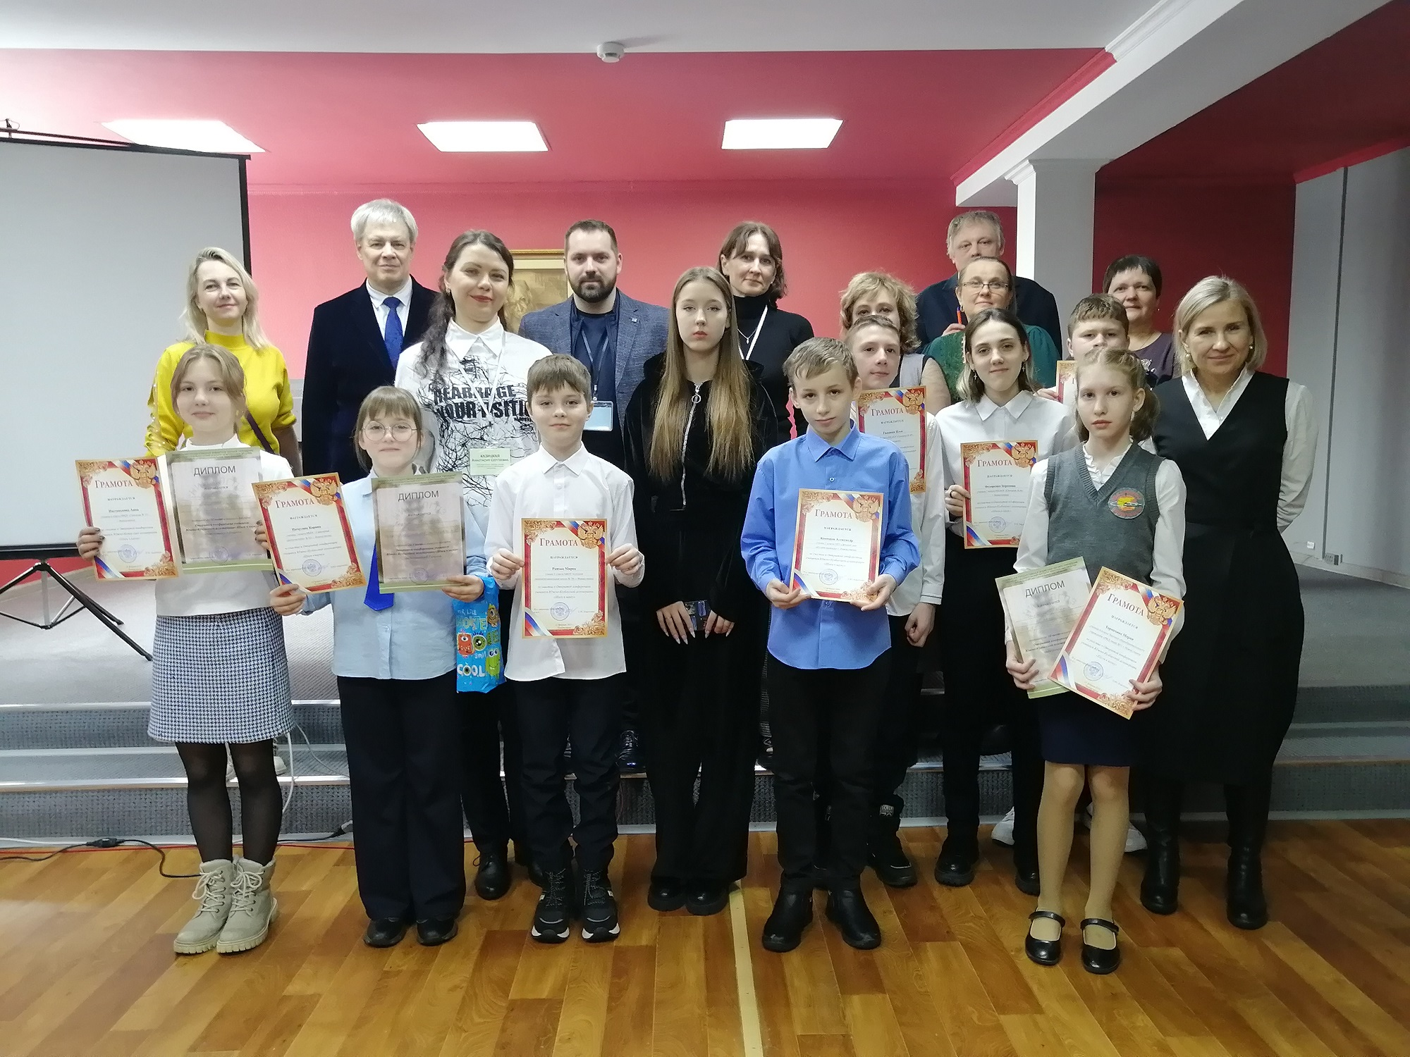
12 февраля 2025 г. в НИИ КПГПЗ прошла 1-я Открытая конференция учащихся Южно-Кузбасской агломерации «ШАГИ В НАУКУ» в рамках празднования Дня российской науки. В конференции приняло участие более 70 человек – учащиеся 5-11 классов из Новокузнецка, Междуреченска, Таштагола, их научные руководители, научные сотрудники института.
28 октября в НИИ КПГПЗ прошел семинар «Актуальные вопросы современной профпатологии», в рамках семинара проведен областной День специалиста врача-профпатолога.
27.11.2025 в стенах Института проведена научно-практическая конференция «Актуальные вопросы неврологии в практике», с докладами выступали наши сотрудники.
28 января 2026 года в НИИ КПГПЗ был проведен день открытых дверей для учащихся 10-го класса химико-биологического направления 34 лицея. В рамках мероприятия был организован образовательный квест, в ходе которого учащиеся оказались в смоделированной чрезвычайной ситуации. Информация о мероприятии быстро разлетелась среди образовательных организаций города.
18 февраля при поддержке НОЦ пройдет 2-я Открытая конференция учащихся Южно-Кузбасской агломерации «Шаги в науку», программа мероприятия ожидается крайне насыщенной.

Slide 14
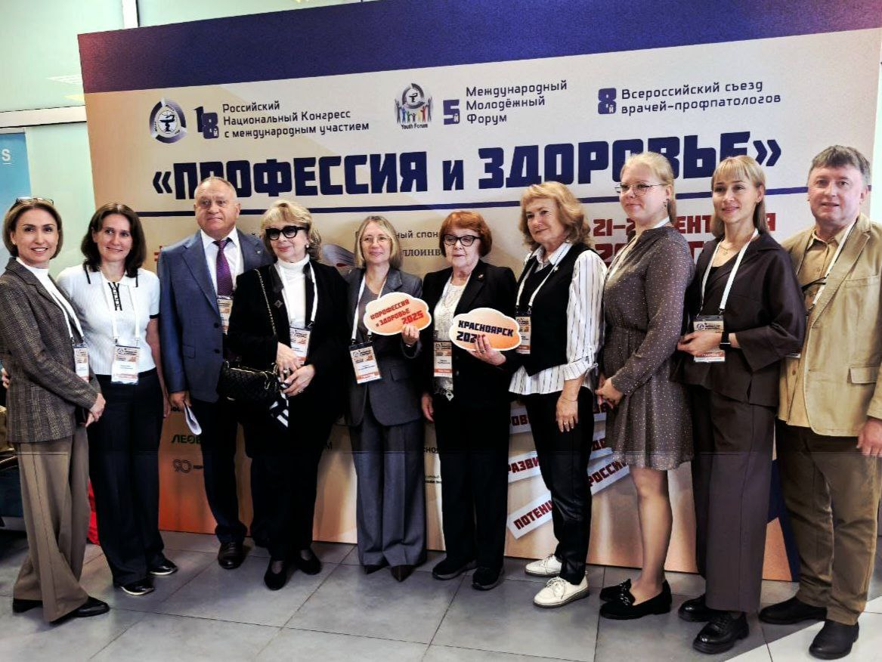
56-я научно-практическая конференция
с международным участием
«Гигиена, организация здравоохранения
и профпатология»,
посвященная 50-летию НИИ КПГПЗ
Новокузнецк, 8–10 июля 2026 г.

Slide 15
Благодарю за внимание!

